Slide 1
Stavi zadaću na Padlet i lektiru na Loomen i uživaj!
CUC, ŠIBENIK, 7. studeni 2019.
IVANA ZRINŠČAK I ANTEA RUKAVINA IVANJKO
OŠ IVANA GRANĐE, SOBLINEC

Slide 2
Stavi zadaću na Padlet
Ivana Zrinščak

Slide 3
Što je Padlet?
Notes:
Padlet je digitalni online alat namjenj komunikaciji i suradnji. Možemo ga zamisliti kao prazan papir, online zid na koji možemo stavljati sve što želimo. Možemo staviti tekst,obavijesti, informacije, ideje, učitati dokument, fotografije, slike, poveznicu na neki sadržaj

Slide 4
Zašto Padlet?
Iz potrebe: koristila sam ga na stručnim usavršavanjima
Jednostavan, intuitivan, besplatan
Suradnja više korisnika
Dostupan je na svim uređajima ( kompjuter, mobitel, tablet)
Za korištenje Padleta nije potrebna registracija
Lako se registrirati

Slide 5
Za koga?
Učenici sedmih razreda

Slide 6
Kako sam im pokazala Padlet?
Kreirala sam novi „zid”
Podjelila sam učenicim poveznicu na „zid”
Npr. https://padlet.com/iduspara1/cuc
Može se i učitati QR code
Mogu unositi sadržaj bez prijave u sustav

Slide 7
Za što sam koristila Padlet?
Notes:
Rješavanje zadataka, vježbanje pisanja matematičkog sadržaja, imamo puno i vrednovanja za učenje i kao učenje, vršnjačko vrednocvanje ( može pomoću zvijezdica, lajka, komentar,...)

Slide 8
Etwinning – razmjena ideja, fotografija

Slide 9
Upoznavanje sa novim digitalnim alatima

Slide 10
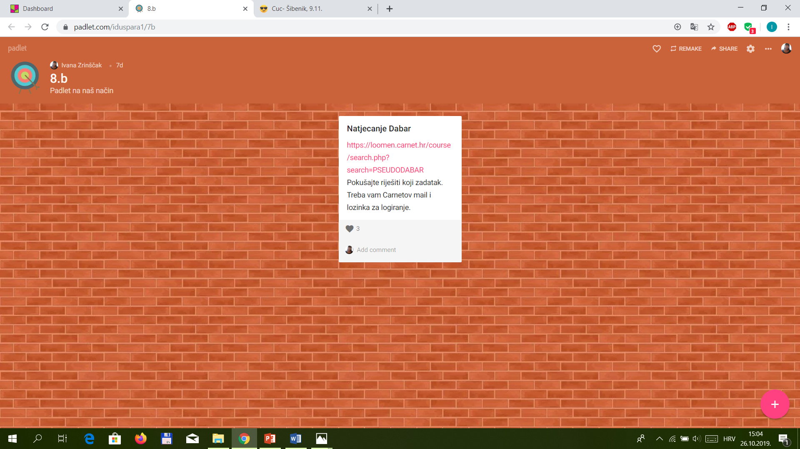
Poslala sam poveznicu

Slide 11
Moje iskustvo
Uporaba Padleta mi je olakšala posao
U kratko vrijeme sam poslala svima informaciju
Dostupan, a opet s dozom privatnosti

Slide 12
Iskustva učenika

Slide 13
Iskustva učenika

Slide 14
Što dalje?
Nastaviti koristiti
Vrednovati za učenje i kao učenje
Upoznati ih sa novim digitalnim alatima preko Padleta
Uključiti sve razrede

Slide 15
Hvala na pažnji, a sada kolegica Antea Rukavina Ivanjko

Slide 16
Stavi lektiru na Loomen i uživaj
Antea Rukavina Ivanjko

Slide 17
Zašto lektira u Loomenu?
Jednostavno
Zanimljivo
Praktično
Suvremeno

Slide 18
Tipovi zadataka

Slide 19
Upitnik - rezultati

Slide 20
Test (ispit) – različita pitanja

Slide 21
Pregled rezultata testa

Slide 22
Možemo odabrati i tipove pitanja

Slide 23
Iskustvo
Različite generacije – promjene
Vrednovanje – povratne informacije učenicima i učitelju

Slide 24
Sljedeći korak je...
Krenuti od malih nogu...

Slide 25
I za kraj ...
Calvin and Hobbes by Bill Watterson

Slide 26
Hvala na pažnji i suradnji!
A sada vas pozivamo da...

Slide 27
Isprobate Padlet i postavite nam pitanje ili komentar. Skenirajte QR code ili upišite adresu: https://padlet.com/iduspara1/cuc

Slide 28
I JOŠ JEDNOM HVALA NA PAŽNJI I SURADNJI !!!

